Slide 1

Educatieve Voorziening
AMC/VUmc
Jaarverslag 2017

Slide 2

Educatieve Voorziening
AMC/VUmc
Jaarverslag 2017
Om een indruk te krijgen van het zeer gevarieerde jaar 2017 hebben we veel van onze activiteiten in beeld gebracht en in de vorm van een kalender gegoten. Veel lees- en kijkplezier!
C.J. Hendriks, hoofd EV

Slide 3
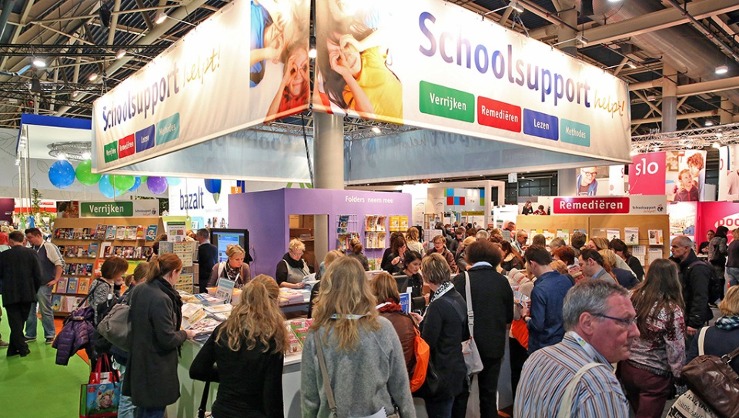
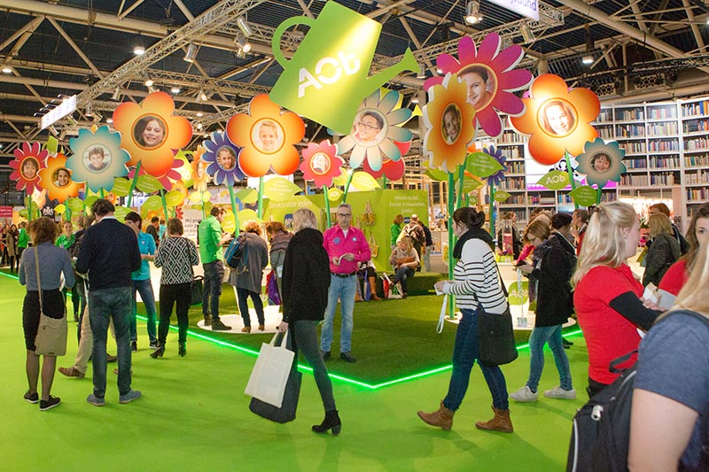
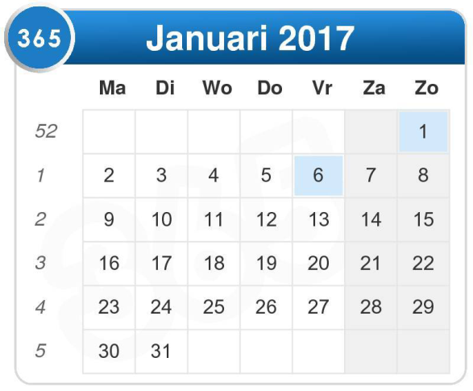
Van 24 tot en met 27 januari heeft een aantal consulenten de Nationale Onderwijs Tentoonstelling (NOT) bezocht in de jaarbeurshallen te Utrecht.
Deze beurs, die om de 2 jaar gehouden wordt, is bestemd voor iedereen die werkzaam is in het primair onderwijs, voortgezet onderwijs en het middelbaar beroepsonderwijs.
In de diverse hallen kunnen bezoekers kennis nemen van o.a. ontwikkelingsmateriaal, lesmethoden, meubilair en de nieuwste ontwikkelingen op het gebied van ICT. Ook is er de mogelijkheid om workshops en presentaties bij te wonen.
Een terugkerend onderdeel van de NOT is het onafhankelijke congresprogramma, de Onderwijsacademie. In 2017 met seminars over onder andere ‘Toenemende Werkdruk, ‘Onderzoekend Leren, ‘Sociaal Emotioneel Leren’ en ‘Duurzame en Gezonde Scholen’ op het programma. Verder stonden er verschillende andere thema’s centraal tijdens de NOT 2017, waaronder ‘Het Jonge Lerarenplan’ en ‘ICT in het Onderwijs’.

Slide 4

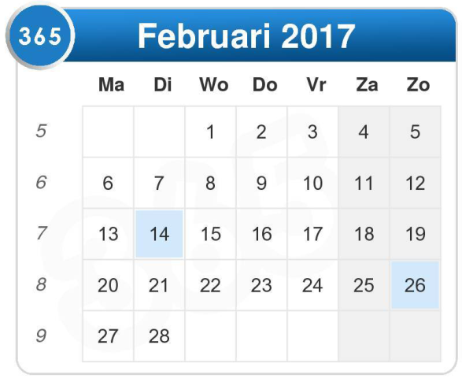
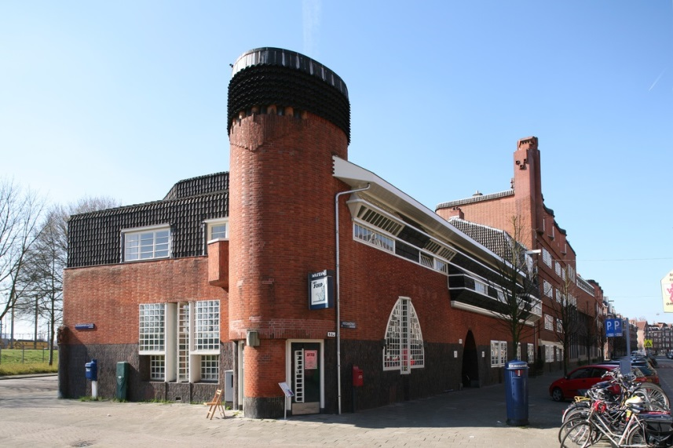
Op 28 februari was de jaarlijkse studiemiddag van Huisonderwijs Amsterdam. Deze middag wordt in samenwerking met de Educatieve Voorziening georganiseerd en vond weer plaats in het AMC. De titel van de studiemiddag was “Met hoofdpijn naar school?!”
De middag werd voorgezeten door Jet van der Jagt, bestuurslid van Huisonderwijs Amsterdam en arts jeugdgezondheidszorg GGD Amsterdam. Sprekers waren:
  Marc van Engelen, kinderneuroloog AMC/EKZ
  Florette Nagtegaal, arts afdeling jeugdgezondheidszorg/ huisarts
  Claire, ervaringsdeskundige
De middag was zeer informatief en goed bezocht.
Het feestje van het 115 jarig bestaan van het Huisonderwijs Amsterdam op 18 september 2017 was zeer geslaagd. Na een regenbuitje brak de zon door en genoten we van een rondvaart langs de hoogtepunten van de Amsterdamse School met een zeer ervaren gids. De boottocht eindigde bij het complex De Dageraad in Zuid waar we een glaasje dronken alvorens terug te keren naar de Spaarndammerbuurt waar we bij restaurant Freud heerlijk hebben gegeten. Er heerste een ontspannen sfeer waarin (oud) docenten en bestuursleden van het Huisonderwijs, consulenten van de Educatieve Voorziening en het ABC elkaar voor het eerst ontmoetten of beter leerden kennen.

Slide 5
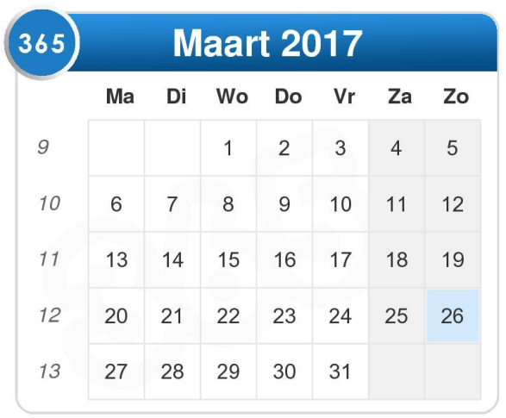
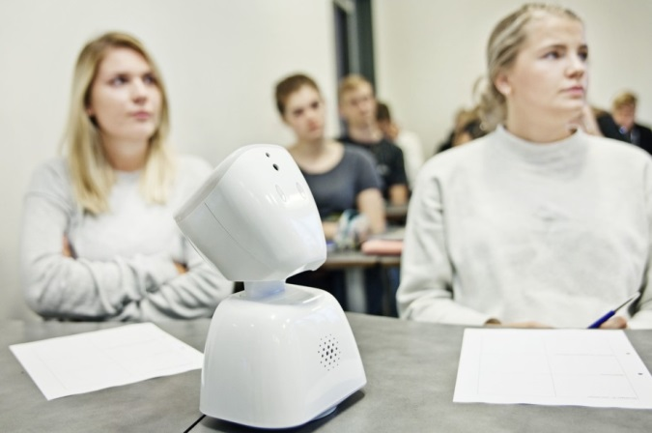
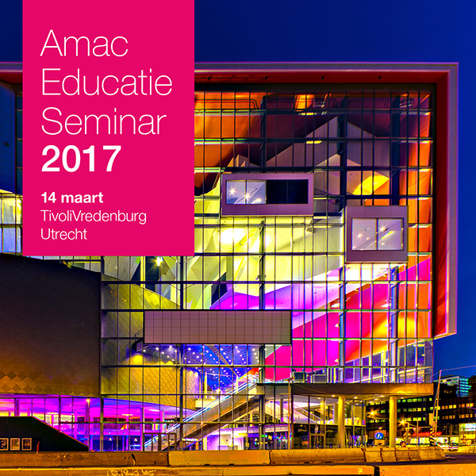
AV-1
We kennen natuurlijk de KPN Klasgenoot als middel om leerlingen ‘bij de les te houden’, maar dit jaar werden wij benaderd door de Noorse organisatie NoIsolation die aandacht vroegen voor een vergelijkbaar initiatief.
Hun AV-1 wijkt op een aantal punten af van de al bestaande oplossing: het ontbreken van een beeldscherm is wel het opvallendste verschil. Dit is gedaan om kinderen ter wille te zijn die niet graag in beeld komen met alle zichtbare gevolgen van hun ziekte.
Verder is de AV-1 draagbaarder en mag er ook van alles mee, tot en met beschilderen aan toe. Daar staat tegenover dat het inzetten van de AV-1 de school wel geld kost, in tegenstelling tot de KPN Klasgenoot…
AMAC Seminar
Op dinsdag 14 maart 2017 is er voor de vierde keer een Amac Educatie Seminar georganiseerd. Deze keer in Tivoli Vredenburg in Utrecht met als thema ‘Digitaal onderwijs voor iedereen’. Het was een dag vol inspirerende sprekers (o.a. TED), een informatiemarkt en er was ruimte om te brainstormen met collega’s uit heel het land.

Slide 6
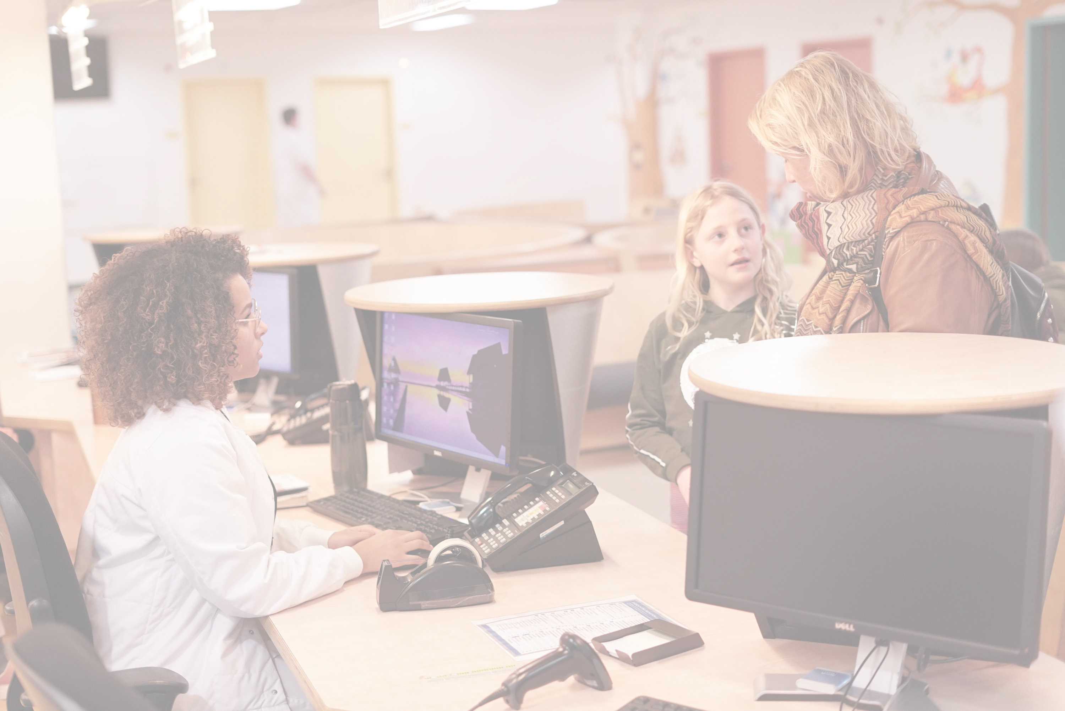
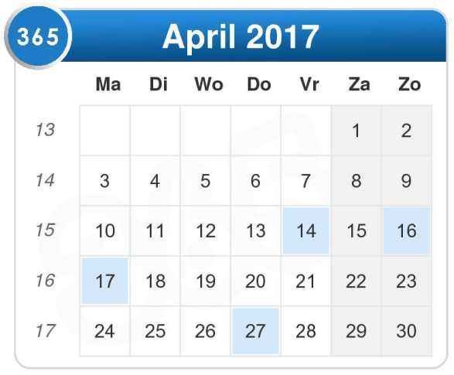
Plan van aanpak samenwerking Poli’s AMC-EV 2017
Aanleiding
Voor elke leerling een passende (onderwijs)plek! Dat is een van de belangrijkste doelen van de in 2014 in werking getreden wet passend onderwijs. Voor zieke leerlingen geldt dit uiteraard ook. Helaas laat de werkelijkheid een ander beeld zien. Er zijn thuiszitters die ziek zijn en geen onderwijs krijgen, terwijl hun ziekte niet per se een belemmerende factor is. Ook ervaren zieke leerlingen problemen op school: moeite met concentreren, vermoeidheid, onbegrip over de ziekte, schaamte. Daarnaast zijn er door toegenomen medische kennis steeds meer chronisch zieke kinderen. Veelal worden ze tegenwoordig poliklinisch behandeld. Dus onze beschikbaarheid op de polikliniek is belangrijk.
Missie: Onderwijs op maat voor elke zieke leerling!
Visie: Wij willen dat elke zieke leerling de kans krijgt om zich optimaal en ononderbroken te ontwikkelen. Daarom is op school, thuis en in het ziekenhuis onderwijs beschikbaar dat aansluit bij de persoonlijke mogelijkheden van de zieke leerling.
Zo zijn zieke leerlingen gelijkwaardig aan gezonde leerlingen.

Slide 7
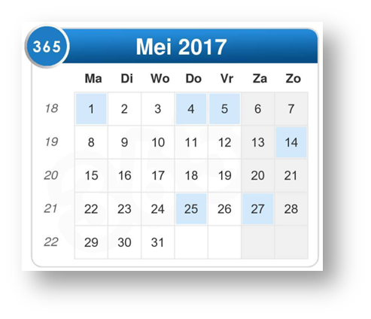
2017: hoe hebben we dit aangepakt
Om genoeg draagkracht bij betrokken artsen te genereren - zij hebben immers ook een signalerende en verwijzende functie - zijn we met een zeer bevlogen kinderarts in gesprek gegaan, Dr. M. Gruppen. We hebben besloten om er een gezamenlijk project van te maken:
Voor alle patiënten tot 18 jaar, Leren en werken met Emma Infotheek, Emma@school en Emma@work
Acties 2017:
In de stafvergadering met 2 slides uitleg over EV geven en dat met regelmaat herhalen i.v.m. het verloop van de medische staf.
Een flyer mailen naar alle artsen ter herinnering.
Vanuit KLIK (kwaliteit van leven in kaart) rapportage kinderen met schoolproblemen signaleren en naar EV verwijzen
Pr boodschap voor leerlingen en ouders m.b.t. Infotheek, Emma@school en Emma@work op de schermen in de poli kliniek .
De acties krijgen een vervolg in 2018.

Slide 8
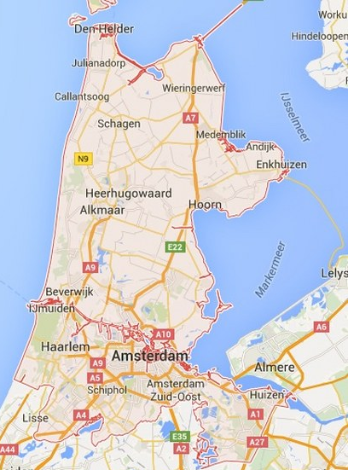
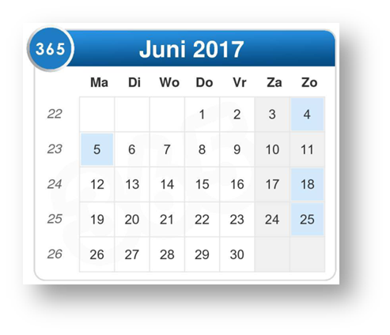
Samenwerking regio
Ook dit jaar hebben we geregeld met onze regio-collega’s opgetrokken. We hebben aan het begin van 2017 gezamenlijk een activiteitenplan opgesteld met als titel ‘Voortschrijdende verbinding’. Naast alle gezamenlijke cursussen en studiedagen vermelden we ook onze structurele activiteiten in de regio: twee keer per jaar een overleg met alle coördinatoren om alle werkzaamheden op elkaar af te stemmen en elkaar op hoogte te houden van alle nieuwe ontwikkelingen in ons vakgebied. Collegiale consultatie doen we eveneens twee keer per jaar. In onze regio zijn we de kartrekkers van twee landelijke expertgroepen: MDL- en Longziekte-expertgroep. Het is ons ook dit jaar weer gelukt om alle activiteiten tot tevredenheid uit te voeren.
Harthorend
Met onze regio-collega’s hebben wij een training Harthorend gevolgd van twee dagen. Een cursus waarbij we leerden hoe we beter konden luisteren naar onszelf en naar de ander. Het was niet alleen een fijne manier om onze regio-collega’s nog beter te leren kennen, maar het was ook erg zinvol om te ontdekken dat we aan het eind van de cursus echt beter konden luisteren!
Executieve functies
In ons werk komen we geregeld in contact met leerlingen die gevolgen van niet-aangeboren hersenletsel ondervinden. Problemen op het gebied van executieve functies (aansturing, uitvoering en controle van leergedrag) komen vaak bij deze groep voor. Om onze leerlingen nog beter te kunnen helpen, volgde een van ons een praktijktraining over executieve functies in de klas. “Deze tweedaagse training heeft mij meer inzicht gegeven in hoe ik deze functies bij jongeren kan stimuleren. En dat dat niet makkelijk is, heb ik wel begrepen. Ik hoop dat ik met de opgedane kennis over deze complexe problematiek de leerlingen en de scholen nog iets beter kan begeleiden.”

Slide 9
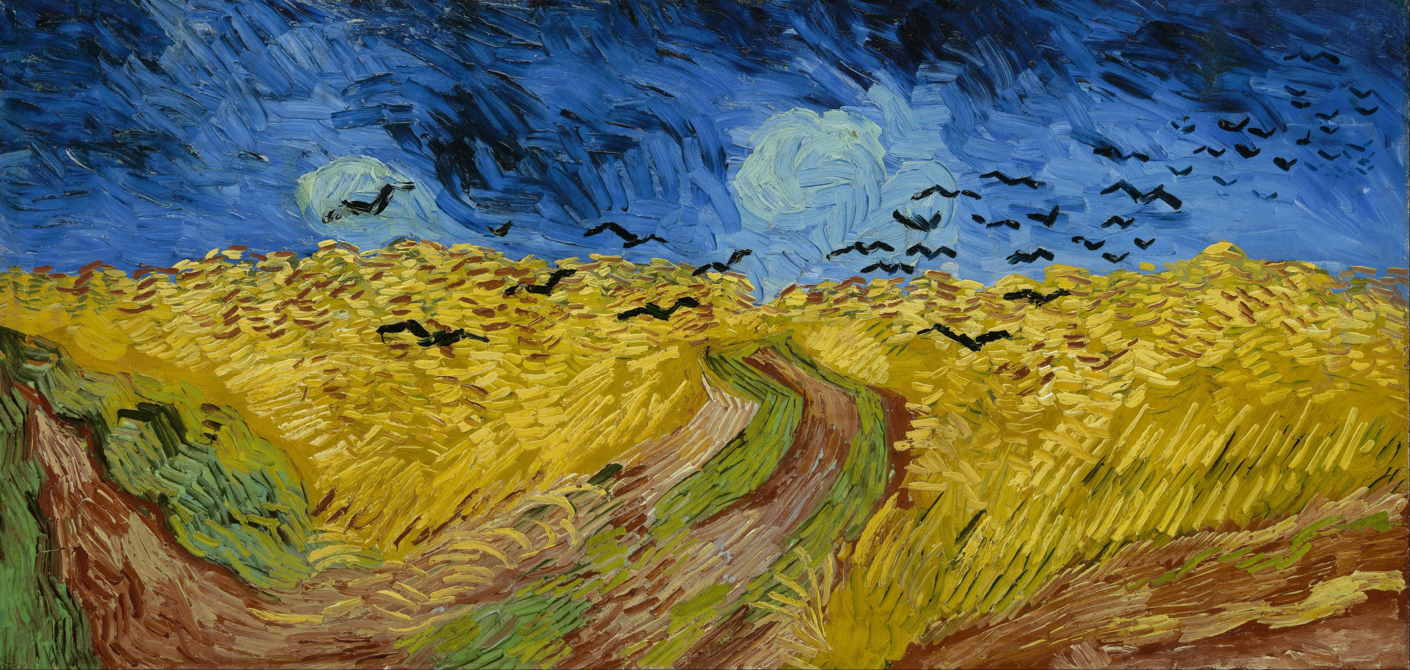
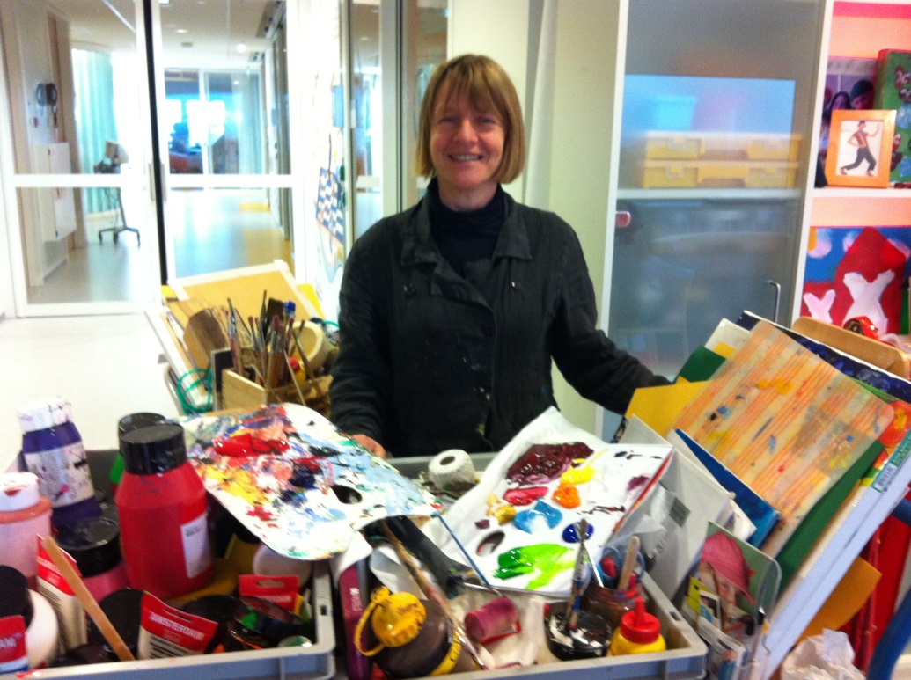
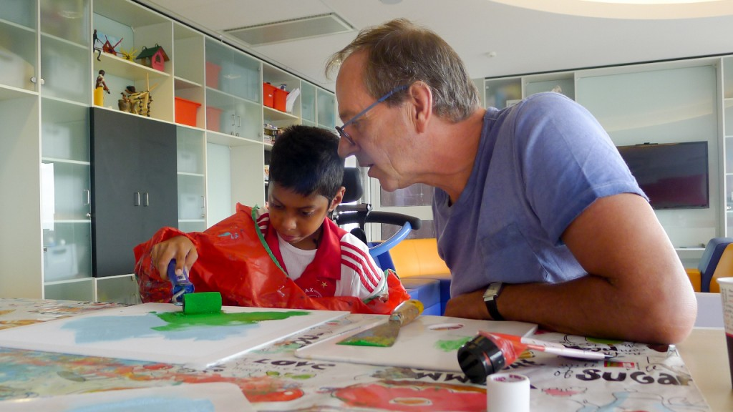
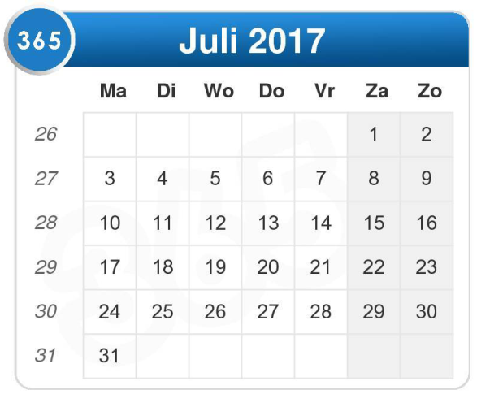
Op verzoek van de Kunstkar is er in de basisschoolklas aandacht besteed aan Vincent van Gogh met lessen over zijn leven en werk. Ook mochten de leerlingen een afbeelding van één van zijn schilderijen uitkiezen en daar een verhaal bij schrijven.
Rémi

Slide 10
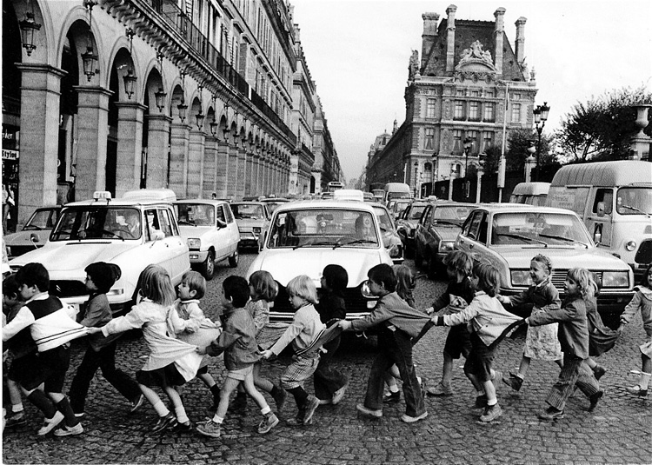
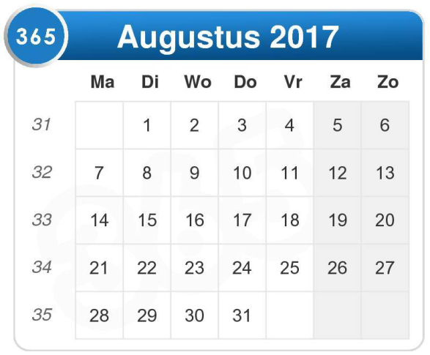
Start van het schooljaar
Terwijl de kinderen in het noorden van Nederland, waaronder Amsterdam, nog zomervakantie hadden, begonnen de consulenten alweer gedoseerd met hun werkzaamheden. Zodoende konden diverse vragen van de psychosociale afdeling in behandeling worden genomen. Ook werd overleg gevoerd met consulenten uit het midden en zuiden van het land - waar de zomervakantie al eerder voorbij was - over gezamenlijke leerlingen.

Slide 11
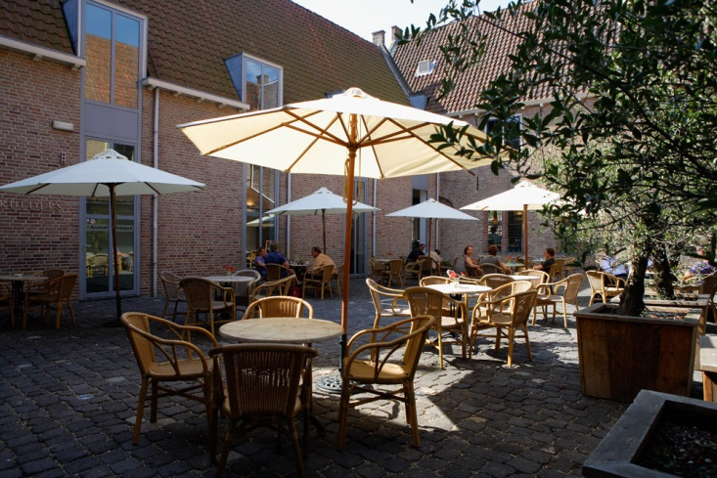

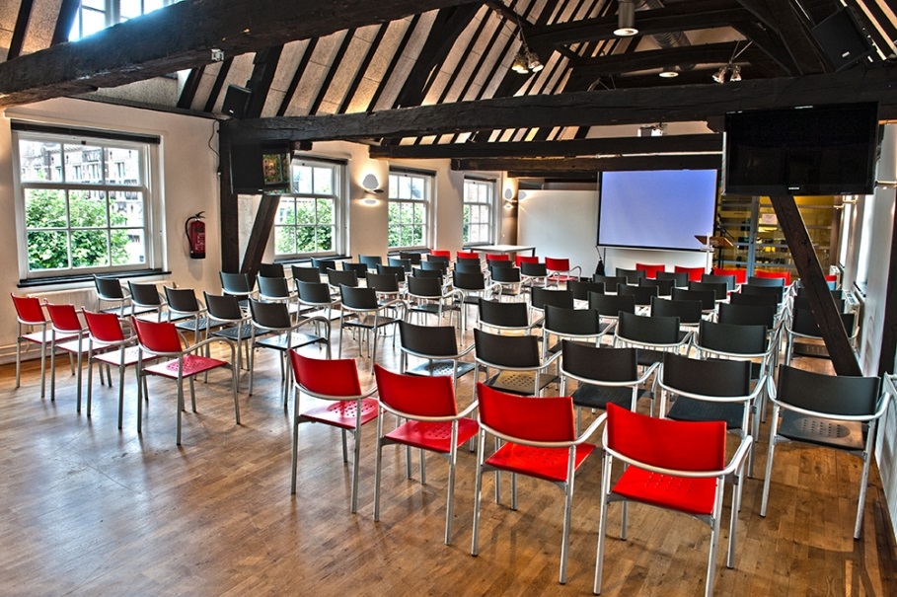
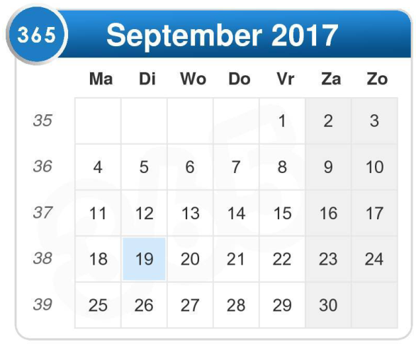
Ziezondag
Alle consulenten OZL in Nederland komen ieder jaar bijeen op de Ziezondag. Dit jaar stond deze dag geheel in het teken van ‘Het Brein’.
Het illusionisten-duo Rob & Emiel hielden een boeiende presentatie over waarneming en de selectieve werking van ons brein. Verder waren er workshops over de werking van het kinderbrein, de invloed van trauma’s op het kind, hypnotherapie en yoga.
Rob & en Emiel sloten de dag af met een flitsend optreden waarbij ons brein herhaaldelijk in verwarring werd gebracht.
Rémi

Slide 12
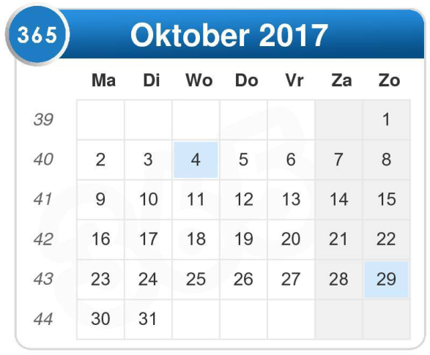
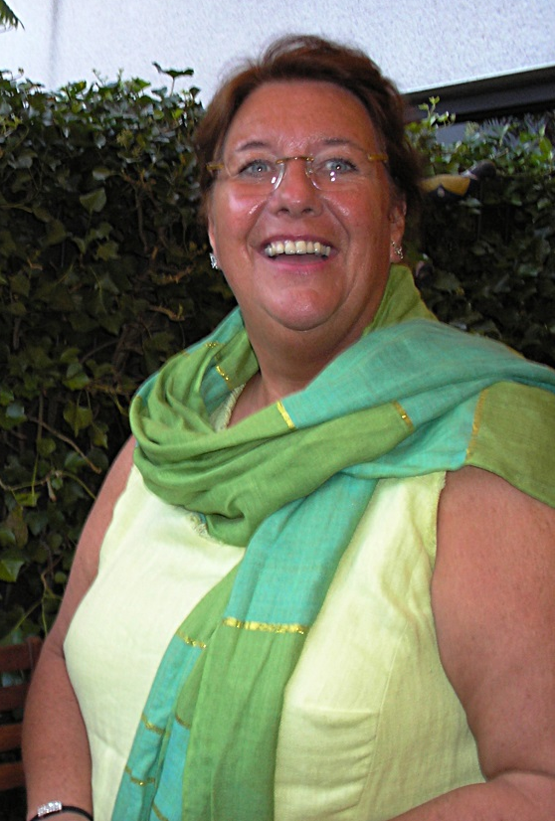
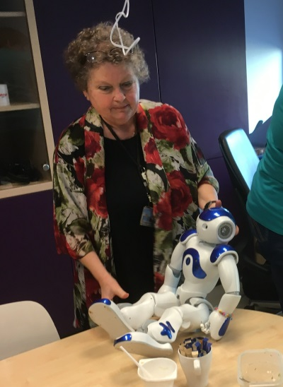
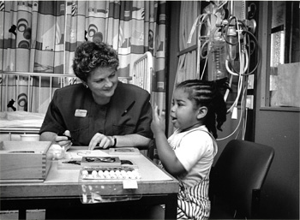
Afscheid collega’s
In 2017 hebben we helaas afscheid moeten nemen van onze zeer gewaardeerde collega Marijke Smienk. Er stond voor haar namelijk een pensioen op het menu! Marijke heeft dit na 33 jaar ook dubbel en dwars verdiend. Ze was een bekend gezicht op de kamer van de kinderdialyse en op de afdeling kinderoncologie. Met veel plezier gaf zij de leerlingen van de basisschool les. Naast het lesgeven participeerde Marijke in allerlei landelijke werkgroepen om haar expertise over ziek zijn en onderwijs te delen.
Haar afscheid hebben we gevierd in ‘Het Oude Gasthuis’. Hierbij werd er de hulp ingeschakeld van de Pubquizmaster die normaal de pubquiz verzorgt die wordt georganiseerd door de personeelsvereniging van jet AMC. Een echte beroemdheid dus! De vragen waren afgestemd op het werkende leven van Marijke en haar gezin. Leuk om te noemen is een van de teams uit Marijke en haar gezin bestond. Iedereen heeft haar op deze manier een mooi pensioen kunnen wensen!
In april is Wil Punt, onze collega in het VUmc, met pensioen gegaan. Om het pensioen te vieren en afscheid te nemen van Wil zijn we heerlijk gaan eten in Ouderkerk aan de Amstel.
De dag daarna hebben alle betrokken collega’s van de afdelingen 9B en 9C in het VUmc afscheid kunnen nemen van Wil onder het genot van een lekker stukje taart en een kop koffie. Het klasje in het VUmc bleek wat klein voor alle belangstellenden.
Wil kwam zo’n 25 jaar geleden als invaller binnen bij de ziekenhuisschool en heeft tot haar pensioen met veel plezier in het VUmc gewerkt. Hoewel zij als collega erg gemist wordt wensen wij haar een heerlijk pensioen toe.

Slide 13
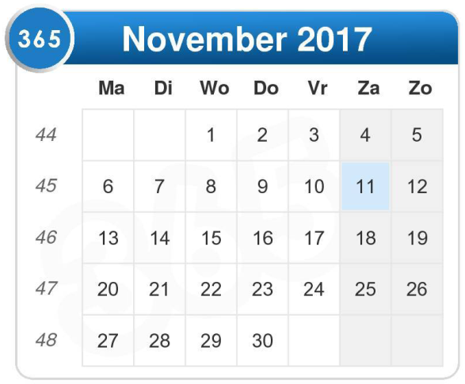
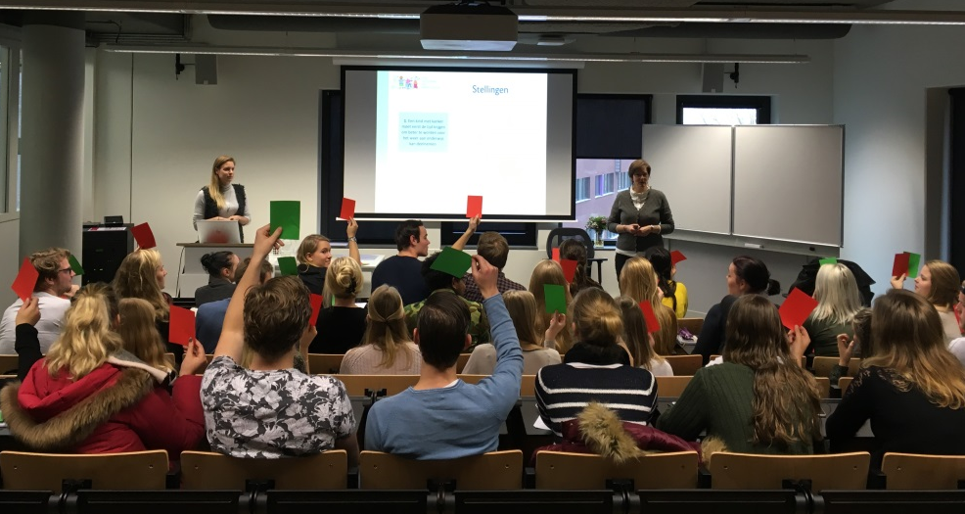
Informeren
Voorlichting aan studenten
Net als voorgaande jaren hebben de consulenten in 2017 verschillende hogescholen bezocht om leraren in opleiding voor te lichten over onderwijs aan zieke leerlingen. Een consulent van de Educatieve Voorziening doet dit altijd samen met een collega-consulent van een schooladviesdienst in de regio Noord-Holland. We vertellen over ons werk en de mogelijkheden van ondersteuning en laten de studenten in groepjes nadenken over casuïstiek. Na afloop van zo’n voorlichting vragen we de jongvolwassen studenten wat ze meenemen naar hun praktijk. Dit zijn zomaar enkele van hun opmerkingen:
goed contact met de zieke leerling en ouders is belangrijk; vraag wat hij/zij nodig heeft
er is meer mogelijk dan je zou denken
heel inspirerend, fijn om je in te leven in situaties via casussen, zodoende leer je er op een actieve manier van.
Avond voor scholen met een
ernstig zieke leerling
In november werd onze jaarlijkse avond voor scholen weer goed bezocht. Als gastspreker hadden we dit jaar kinderarts-oncoloog Dr. L.M. Haveman gevraagd om de leraren en zorgcoördinatoren te vertellen over kinderkanker, de behandeling en de gevolgen daarvan. Vervolgens vertelde een ervaringsdeskundige ouder, die als vrijwilliger werkt voor de Vereniging Ouders, Kinderen en Kanker (VOKK), over de rol van school tijdens de ziekte van haar kind. De VOKK verzorgde ook twee tafels vol voorlichtingsmateriaal. Tot slot gingen de aanwezigen met elkaar in gesprek om ervaringen en tips uit te wisselen, onder leiding van de consulenten van de EV.

Slide 14

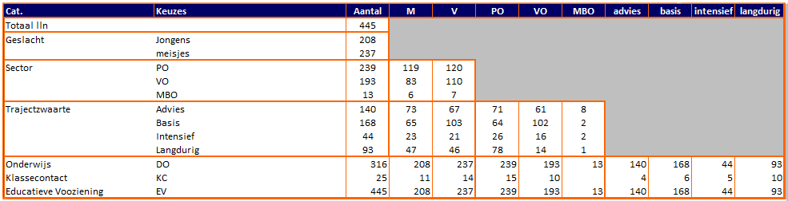
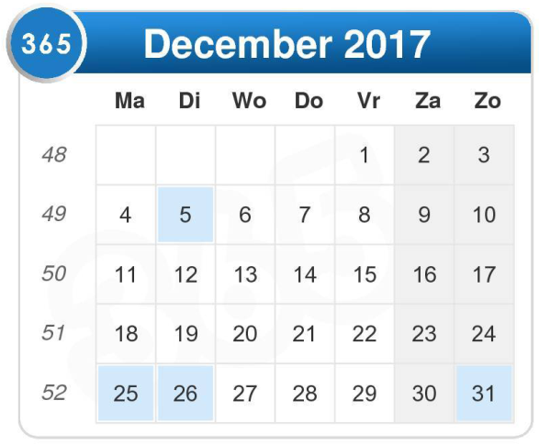
Cijfers
De Educatieve Voorziening heeft in 2017 de volgende resultaten behaald, cijfermatig gezien:
Personeel:
consulent | Factor | Schoolsoort | locatie
Mw. B.S. Berghuis | 0.65 | vo | AMC
Mw. C.J. Hendriks (Hoofd EV) | 0.83 | bao en vo | AMC/VUmc
Mw. I. de Jong-Noorlander | 0.58 | bao en vo | AMC
Mw. L. de Jonghe | 0.56 | bao en vo | VUmc
Dhr. M.L. Kramer | 0.85 | vo | AMC
Mw. S.M. Meijer | 1.00 | bao | AMC
Dhr. R.P. Pankras | 1.00 | bao | AMC
Mw. W.G. Punt | 0.35 | bao | VUmc
Mw. M.C. Smienk | 0.54 | bao | AMC
Mw. G.H.M.S. van Spanje | 0.27 | Infotheek | AMC
Mw. B. Vlaar | 0.25 | bao en vo | VUmc
Financiën
De huidige personele lasten worden volledig gedekt door de subsidie van OCW (€ 548.056,-). Meer informatie over de besteding van dit bedrag is te vinden in de jaarrekening 2017.

Slide 15

Op naar

